Slide 1
Neurophysiologie, signalisation cellulaire et contraction musculaire

Slide 2
Plan du cours
Introduction et généralités sur le SN
1.1. Le SN
1.2. Organisation de l’encéphale
1.3. Fonctions du SN

Slide 3
Plan du cours
2. Neurones et influx neveux
2.1. Constitution des neurones et des nerfs
2.2. Neurone et potentiel membranaire de repos
2.3. Neurone et potentiel d’action
2.4. La synapse chimique
2.5. Exemple de signalisation chimique : transmission neuromusculaire

Slide 4
Plan du cours
3. SN et relations avec l’environnement
3.1. Moelle épinière
3.2. Encéphale
Tronc cérébral (bulbe rachidien, noyaux des nerfs crâniens, centres moteurs particuliers, formation réticulée)
Cervelet
Cerveau (hémisphères cérébraux, diencéphale, télencéphale)

Slide 5
Plan du cours
4. Voies sensitives et motrices
4.1. Voies ascendantes (sensitives)
4.2. Voies descendantes (motrices)
Voie pyramidale (faisceaux pyramidaux)
Faisceaux extra-pyramidaux (voies arché-omotrices, paléo-motrices, néo-motrices)

Slide 6
Plan du cours
5. Muscle et contraction musculaire
5.1. Caractéristiques du tissu musculaire
5.2. Anatomie du muscle (niveaux macroscopiques, microscopiques et ultramicroscopiques)
5.3. Contraction musculaire

Slide 7
1. Introduction et généralités sur le SN

Slide 8
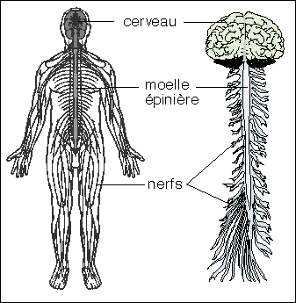
Le système nerveux
Dans le crâne
Dans le canal vertébral de la colonne vertébrale
Recouverts par 3 membranes = méninges (protection)
Espaces entre les membranes = liquide céphalorachidien.
Le SNC flotte dans un récipient rempli de liquide : protection

Slide 9
Le système nerveux (SN) est adapté pour fournir des signaux rapides sur de longues distances (mm – m)
Le SN =
encéphale
moelle épinière
nerfs périphériques
(nerfs crâniens et rachidiens)
SN végétatif ou autonome
SN entérique
SNC (central)
SNP (périphérique)
Innerve les vaisseaux sanguins et organes internes
Contrôle l’activité du tube digestif

Slide 10
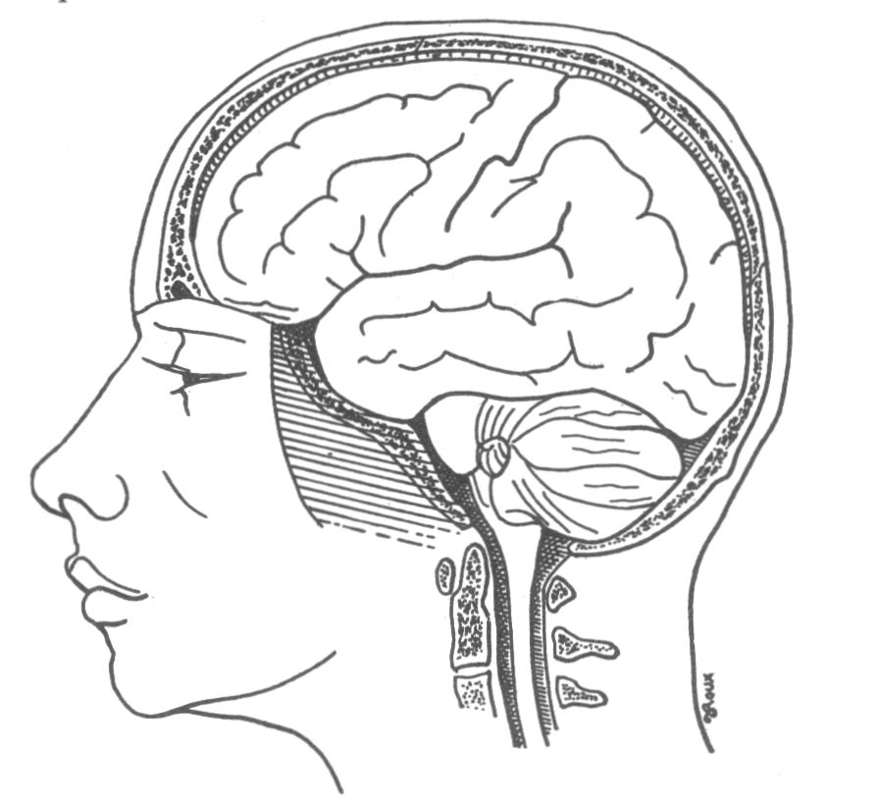
Organisation de l’encéphale (1)
L’encéphale comporte le cerveau, le tronc cérébral et le cervelet.
Ce sont des centres d’intégration, qui analysent les infos sensorielles afin de donner des réponses motrices basées sur l’expérience, les réflexes….
Cerveau
Tronc cérébral
ENCEPHALE
NEVRAXE
Cervelet
MOELLE EPINIERE

Slide 11
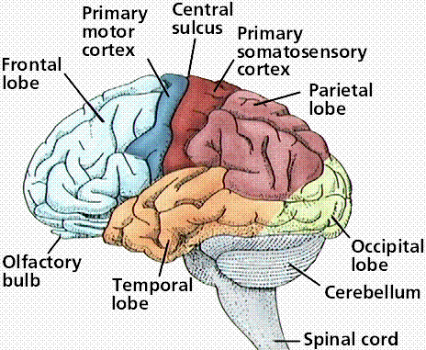
Organisation de l’encéphale (2)
La surface du cerveau comporte de nombreux de replis = scissures ou sillons et des surfaces lisses = gyrus (circonvolutions cérébrales)
Cerveau = 2 hémisphères cérébraux divisés par la scissure interhémisphérique
Scissure centrale (ou de Rolando)
Hémisphère = 4 lobes
Scissure latérale (ou de Sylvius)

Slide 12
Organisation de l’encéphale (3)
En arrière des hémisphères cérébraux : cervelet = nombreuses circonvolutions
Avant
Arrière

Slide 13
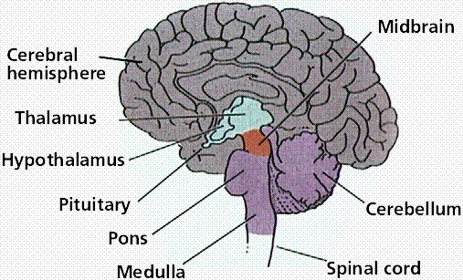
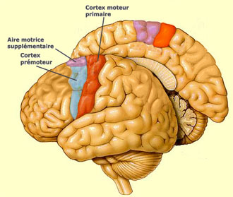
Organisation de l’encéphale (4)
Hémisphère cérébral
Corps calleux
Mésencéphale (cerveau moyen)
Septum pellucidum
Thalamus
Noyau rouge
Hypothalamus
Hypophyse (glande pituitaire)
Cervelet
Protubérance
Bulbe rachidien
Coupe longitudinale de l’encéphale selon la ligne moyenne antre les hémisphères cérébraux

Slide 14
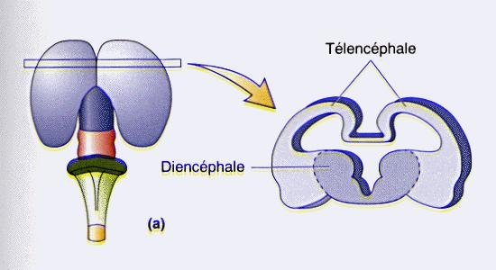
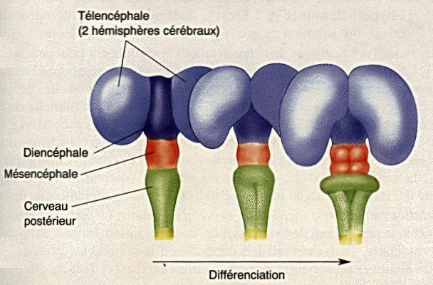
Développement du système nerveux
Terminologie classique :
Prosencéphale (cerveau antérieur) = Télencéphale + Diencéphale
Mésencéphale (cerveau moyen)
Rhombocéphale (cerveau postérieur)
1) Métencéphale = Cervelet + Protubérance
2) Myélencéphale = bulbe rachidien

Slide 15
Organisation de l’encéphale (5)
Corps calleux : fait la connexion entre les 2 hémisphères
Septum pellucidum : structure membranaire sous le corps calleux. Il sépare deux espaces internes appelés ventricules cérébraux latéraux, remplis de LCR.
Thalamus : sous le corps calleux et le septum pellucidum. Traite les infos provenant des sens.

Slide 16
Organisation de l’encéphale (6)
Hypothalamus : en position ventrale antérieure par rapport au thalamus. Joue un rôle vital dans la régulation du système endocrine via son contrôle sur l’hypophyse.
Protubérance : gros renflement contenant des fibres connectant les 2 moitiés du cervelet. Elle débouche sur le bulbe rachidien.
Bulbe rachidien : fait la connexion avec la moelle épinière qui se situe dans le canal spinal de la colonne vertébrale

Slide 17
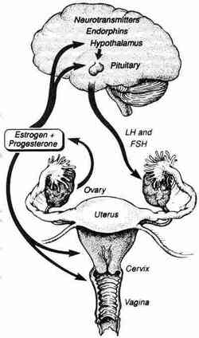
Hypothalamus
hypophyse
hormones

Slide 18
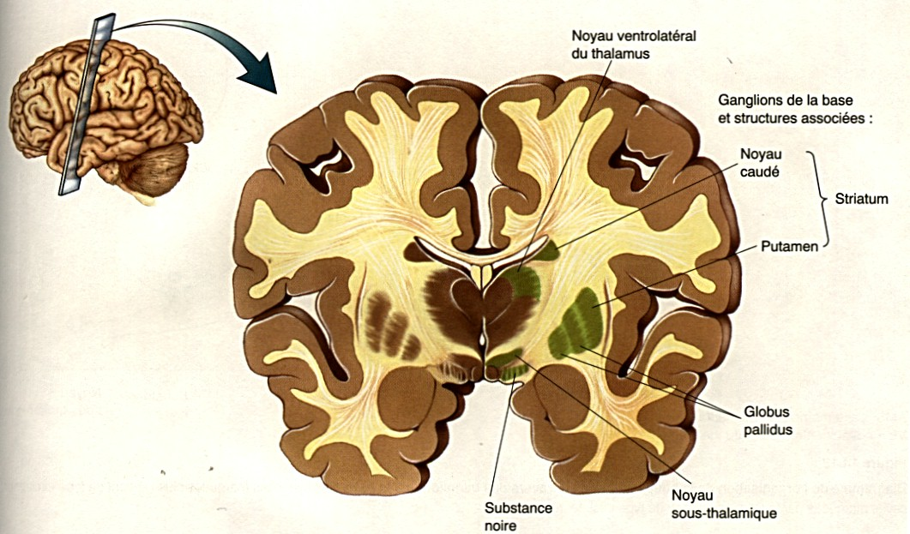
Organisation de l’encéphale (7):
thalamus
Corps calleux
Noyau caudé
Capsule interne
Putamen
Ventricule latéral
Substance blanche
Globus pallidus
Cortex cérébral (substance grise)
Substance noire

Slide 19
Organisation de l’encéphale (8):
Cortex cérébral : couleur grise. Le cortex et les autres parties du cerveau qui ont la même apparence = substance grise. La substance grise contient un grand nombre de corps cellulaires de cellules nerveuses
Substance blanche : à l’intérieur de la substance grise du cortex cérébral. Paquets de fibres nerveuses comme dans le corps calleux. Blanc car les axones sont recouverts de myéline.
Noyaux gris centraux (corps striés) : noyau caudé + putamen + globus pallidus (+ thalamus).

Slide 20
Organisation de l’encéphale (9):
Capsule interne : entre le noyau caudé et le putamen. Contient des fibres nerveuses qui connectent le cortex cérébral à la moelle épinière
Substance noire : petite structure sous le thalamus
Noyau rouge : petite structure dans le tronc cérébral
Toutes ces structures jouent un rôle important dans le contrôle du mouvement

Slide 21
SYSTEME NERVEUX CENTRAL
Moelle épinière
Encéphale
(colonne vertébrale)
(boîte crânienne)
Tronc cérébral
Cervelet
Cerveau

Slide 22
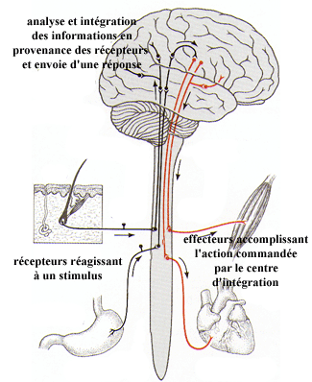
Le SN a 3 fonctions principales
1) Fonction sensitive : détection des modifications internes et externes (rôle des récepteurs)
2
2) Fonction intégratrice : analyse et intègre les infos venant des récepteurs. Comparaison avec valeurs de références puis décision d’une réponse appropriée
3
1
3) Fonction motrice : envoie d’un signal à l’effecteur
Rôle des nerfs et des neurones : circulation de l’information

Slide 23
SYSTEME NERVEUX CENTRAL
Signaux d’entrée : systèmes sensoriels
Signaux de sortie : systèmes moteurs

Slide 24
SYSTÈME NERVEUX PÉRIPHÉRIQUE
(nerfs crâniens, nerfs rachidiens…)
SYSTÈME NERVEUX CENTRAL
* ENREGISTREMENT DES INFORMATIONS ENTRANTES.
* ÉLABORATION DES INFORMATIONS DE SORTIE
TRANSPORT DES INFORMATIONS

Slide 25
A) Il y a plusieurs types d’infos qui sont fournies au SNC (encéphale + ME) :
1) Informations sensorielles
(les 5 organes des sens)
2) Informations sensitives
(les autres)
Vision
Tact
Audition
Olfaction
Gustation
Sens musculaire (proprioception)
Douleur
Forte
Forte
Faible
Faible

Slide 26
Elaboration des messages afférents
Intégration
Cette organisation permet la perception
SNC
Transmission
Perception
Nerfs
Transport de l’information codée
Transduction
Récepteur spécialisé
Signal électrique
Signal physique

Slide 27
B) Des commandes sont construites par le SNC (encéphale + ME)
1e cas :
Stimulation Réponse
La réponse est involontaire. C’est un réflexe
Réponse aux sollicitations du monde extérieur.
2e cas :
Élaboration d’un comportement volontaire
Action délibérée sur l’environnement

Slide 28
Elaboration des messages efférents
Construction du mouvement
Cette organisation permet le mouvement
SNC
Transmission
Commande
Nerfs
Transport de l’information codée
Transduction
Effecteur spécialisé
Signal électrique
Signal physique

Slide 29
RELATIONS ENTRE
MOUVEMENTS
STRUCTURES NERVEUSES
STRUCTURES SOUS-CORTICALES ET CORTICALES
PROGRAMMES ACQUIS PAR APPRENTISSAGE
PROGRAMMES MOTEURS PRIMAIRES
TRONC CÉRÉBRAL CERVELET
REFLEXES
MOELLE ÉPINIÈRE

Slide 30
2. Les neurones et les influx nerveux
Comment l’information est-elle véhiculée ?

Slide 31
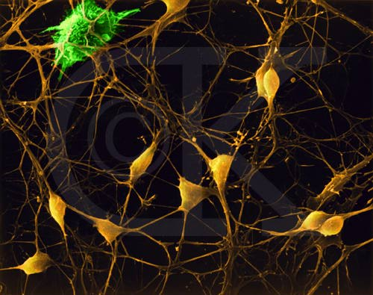
Les neurones et les influx nerveux
Réseaux de neurones et astrocytes

Slide 32
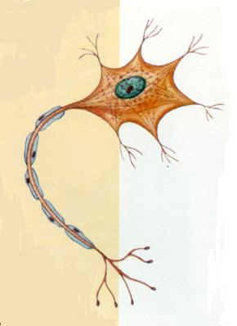
Constitution d’un neurone : véhicule l’information
Dendrites (réception des signaux)
Corps cellulaires
Cône d’implantation
Axone
Gaine de myéline
Nœud de Ranvier
Arborisation terminale
Terminaisons axoniques (boutons synaptiques)

Slide 33
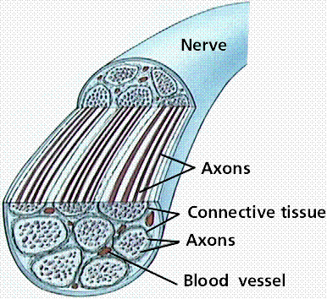
Constitution d’un nerf (1) : tronc nerveux
Périneurium
Epineurium
Nerf
Endoneurium
Axones
Tissu conjonctif *
Axones
Vaisseau sanguin

Slide 34
Constitution d’un nerf (2)
Tissu conjonctif protège les neurones des lésions :
Epineurium : la plus externe des couches d’un nerf périphérique. Permet d’amarrer le tronc nerveux au tissu adjacent
Périneurium : entoure les axones qui cheminent en faisceau. Les axones cheminent en faisceaux et forment des fascicules.
Endoneurium : fine couche de tissu conjonctif qui protège chaque axone
Tronc nerveux transmettant des infos à partir d’organes sensoriels spécifiques : nerfs sensitifs
Tronc nerveux transmettant des signaux du SNC vers des effecteurs spécifiques (nerfs moteurs)
Nerfs mixtes

Slide 35
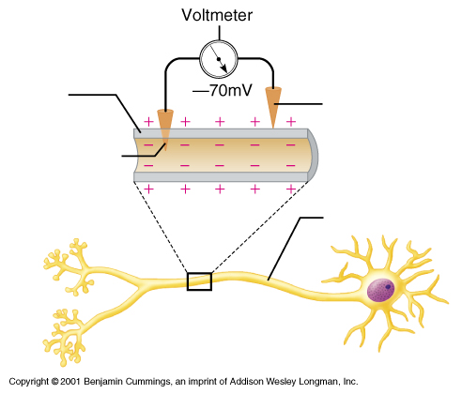
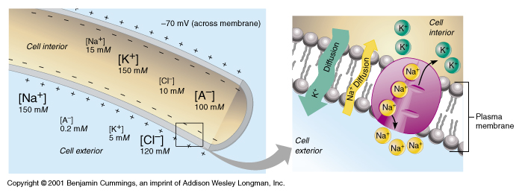
Le neurone et son potentiel membranaire de repos (1)
Potentiel de repos: différence de potentiel dans un neurone au repos
Valeur proche du potentiel d’équilibre du potassium
Maintien du potentiel de repos grâce à des pompes K⁺ et Na⁺

Slide 36
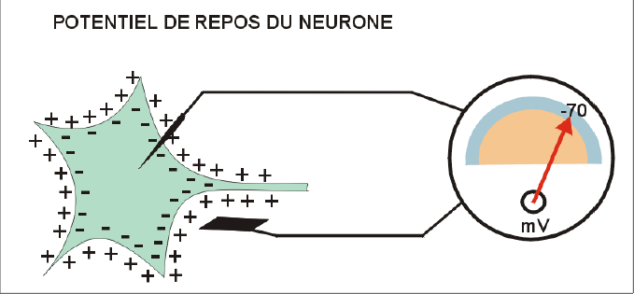
Le neurone et son potentiel membranaire de repos (2)
Potentiel de repos = - 70 mV

Slide 37
Le neurone et son potentiel membranaire de repos (3)
Extérieur de la membrane :
Ions positifs = surtout Na+ (et un peu de K+)
Ions négatifs = Cl- surtout
Surplus d’ions positifs
Intérieur de la membrane :
Ions positifs = surtout K+ (et un peu de Na+)
Ions négatifs = portéines et ions phosphates
Surplus d’ions négatifs

Slide 38
Le neurone et son potentiel membranaire de repos : cas 1 (4)
Cl⁻
Na⁺
Na⁺
Cl⁻
Cl⁻
Milieu extracellulaire
6 Na⁺ et 6 Cl⁻
Cl⁻
Na⁺
Cl⁻
Na⁺
Cl⁻
Potentiel nul
Na⁺
Na⁺
Membrane plasmique
K⁺
Prot⁻
K⁺
Prot⁻
Prot⁻
Milieu intracellulaire
6 K⁺ et 6 ions -
K⁺
Prot⁻
K⁺
K⁺
PO₄⁻
Prot⁻
K⁺
Potentiel nul

Slide 39
Le neurone et son potentiel membranaire de repos : cas 2, que se passe t-il si on ajoute des canaux permettant le passage de K+ (uniquement) ? (5)
K⁺
Cl⁻
Cl⁻
Na⁺
Cl⁻
Cl⁻
Na⁺
Milieu extracellulaire
6 Na⁺, 3 K⁺ et 6 Cl⁻
Na⁺
Na⁺
K⁺
Cl⁻
+ 3
K⁺
Cl⁻
Na⁺
Na⁺
Diffusion du potassium (gradient)
Membrane plasmique
K⁺
Prot⁻
Prot⁻
Prot⁻
Milieu intracellulaire
3 K⁺ et 6 ions -
K⁺
PO₄⁻
Prot⁻
Prot⁻
K⁺
- 3

Slide 40
Cependant, la diffusion du K⁺ ne se fera pas jusqu’à l’équilibre des concentrations de K⁺ de part et d’autre de la membrane (6)
Na⁺
Cl⁻
Na⁺
K⁺
Na⁺
Cl⁻
Cl⁻
Extérieur
Le K+ cherche à diffuser en suivant son gradient de concentration
K⁺
Le K+ est attiré par les charges – de l’intérieur et repoussé par les charges + de l’extérieur
Prot⁻
Intérieur
Prot⁻
Prot⁻
K⁺
Le gradient électrique qui se forme arrête la diffusion
PO₄⁻
Prot⁻
Prot⁻
K⁺

Slide 41
Le neurone et son potentiel membranaire de repos : A L’EQUILIBRE (7)
K⁺
+ 3
Cl⁻
Cl⁻
Cl⁻
Na⁺
Na⁺
Cl⁻
Na⁺
Na⁺
Cl⁻
Cl⁻
Cl⁻
Les charges + en surplus s’accumulent sur la membrane
Na⁺
K⁺
Na⁺
K⁺
Na⁺
Les charges - en surplus s’accumulent sur la membrane
Prot⁻
PO₄⁻
Prot⁻
Prot⁻
Prot⁻
K⁺
Prot⁻
Na⁺
K⁺
Prot⁻
Na⁺
NB : un peu de Na⁺ parvient à pénétrer
- 3

Slide 42
Le neurone et le potentiel d’action (PA) (1)
A la fin du XVIIIème siècle, Galvani a montré que la stimulation électrique d’un nerf de la cuisse de grenouille provoquait la contraction musculaire
L’excitation nerveuse est accompagnée d’une onde électrique qui se propage le long du nerf
Onde = influx nerveux ou potentiel d’action

Slide 43
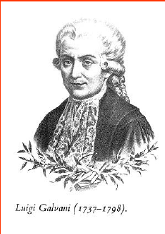
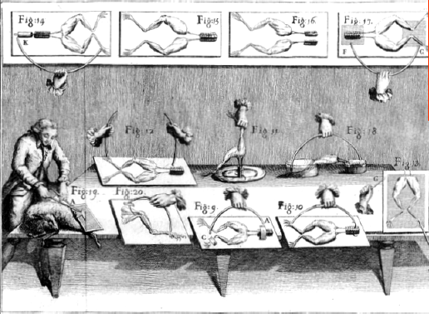
Le neurone et le potentiel d’action (PA) (2)

Slide 44
Le neurone et le potentiel d’action (PA) (3)
Les neurones possèdent 2 importantes propriétés fonctionnelles:
Excitabilité: capacité de réagir à un stimulus et de le convertir en influx nerveux
Conductivité: capacité de propager cet influx nerveux et de le transmettre à d’autres neurones, à des muscles ou à des glandes

Slide 45
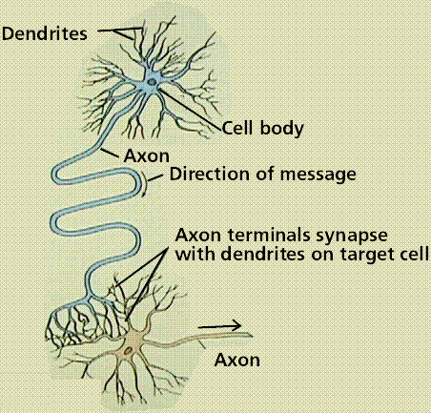
Le neurone et le potentiel d’action (PA) (4)
Stimulation
PA
Pour générer un PA :
Stimulation > SEUIL (de stimulation)
LOI DU TOUT OU RIEN

Slide 46
Le neurone et le potentiel d’action (PA) (5)
Un stimulus électrique en dessous du seuil est dit infraliminaire et ne provoque pas de PA.
Un stimulus électrique au dessus du seuil est dit supraliminaire provoque un PA.

Slide 47
Le neurone et le potentiel d’action (PA) (6)
Une stimulation augmente le potentiel de repos. Si le seuil de stimulation est dépassé (si la dépolarisation est suffisante), il y a apparition d’un PA.
Durant le PA, la polarité du potentiel de membrane (- 70 mV) s’inverse brutalement et atteint une valeur pic de + 40 mV à + 50 mV.
La production de PA est rendue possible par la présence de nombreux types de canaux ioniques dans la membrane plasmique des neurones. Ex: les canaux Voltage dépendant (sensibles au voltage)
Ces canaux s’ouvrent et se ferment en réponse à des stimuli particuliers laissant ainsi échapper des ions : ce qui va modifier le potentiel de membrane.

Slide 48
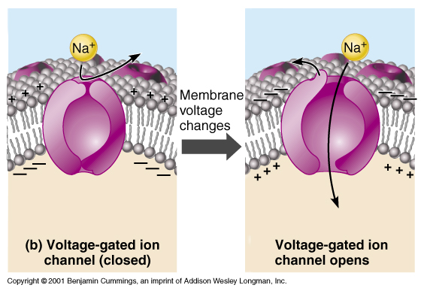
Le neurone et le potentiel d’action (PA) (7)
Cas des neurones :
Les canaux sodiques voltage dépendant
- 70 mV
+ 40 mV

Slide 49
Le neurone et le potentiel d’action (PA) (8). Les neurones peuvent réagir à un stimulus (excitabilité). La réaction = ouverture des canaux sodiques voltage dépendant.
Extérieur de la cellule
Baisse d’ions + à l’extérieur
Na⁺
Membrane cellulaire
Canal à Na⁺ fermé
Canal à Na⁺ ouvert
Intérieur de la cellule
Hausse d’ions + à l’extérieur

Slide 50
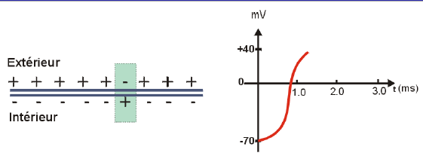
Le neurone et le potentiel d’action (PA) (9).
A l’endroit où s’exerce le stimulus, on a une ouverture des canaux à sodium qui provoquent une entrée massive de Na+, ce qui entraîne un changement de polarité membranaire.
La membrane est plus perméable au Na⁺ qu’au K⁺ pendant la dépolarisation, jusqu’au pic du PA.
Au point stimulé, la polarité s’inverse

Slide 51
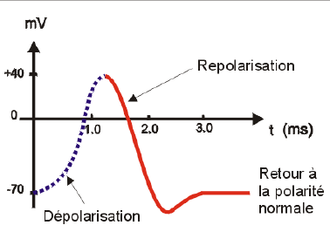
Le neurone et le potentiel d’action (PA) (10).
Le point dépolarisé reprend rapidement sa polarité car :
fermeture des canaux à Na+
Ré-ouverture des canaux à K+ (augmentation de la perméabilité membranaire au K+)
PA

Slide 52
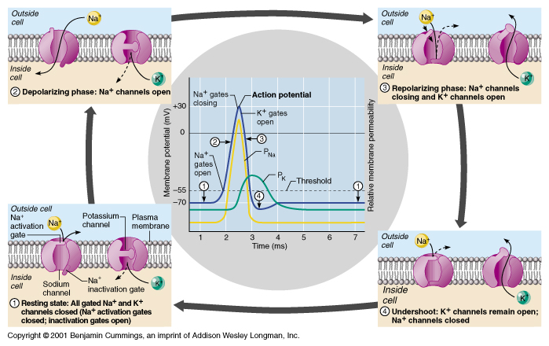
Le neurone et le potentiel d’action (PA) (11).

Slide 53
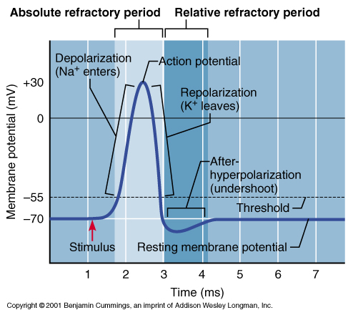
Le neurone et le potentiel d’action (PA) (12) : les périodes réfractaires
Période réfractaire absolue
Période réfractaire relative
Dépolarisation
Potentiel d’action
Entrée de Na⁺
Repolarisation
Sortie de K⁺
Hyperpolarisation
tardive
Seuil d’excitation
Potentiel de repos
Temps

Slide 54
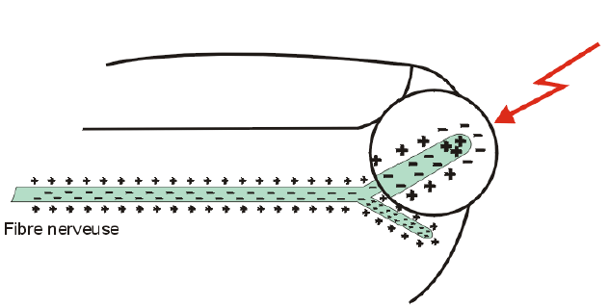
Le neurone et le potentiel d’action (PA) (13) : les périodes réfractaires
Période réfractaire absolue :
Si un stimulus est porté immédiatement après la survenue d’un PA, un second PA ne peut être généré. Les canaux sodiques ont été inactivés pendant la repolarisation. Il faut attendre une période au potentiel membranaire de repos avant qu’ils puissent être ré ouverts par un stimulus

Slide 55
Le neurone et le potentiel d’action (PA) (14) : les périodes réfractaires
Période réfractaire relative :
Après la période réfractaire absolue, le seuil est plus élevé que la normale pendant une courte période (10 ms). Il faut donc un stimulus plus fort que le 1er pour engendrer un nouveau PA.

Slide 56
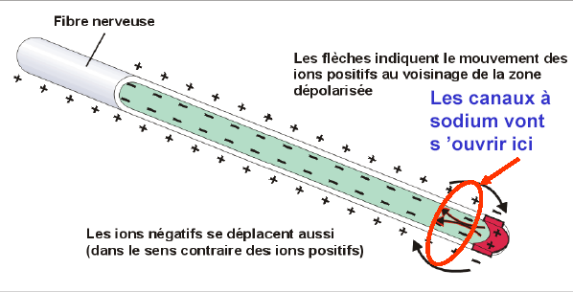
Le neurone et le potentiel d’action (PA) (15) : propagation du PA ou influx nerveux le long de l’axone
Quand un PA apparaît, il est rapidement transmis sur toute la longueur de l’axone.
Quand un PA se propage le long de l’axone, la zone active de la membrane et celle au repos sont à des potentiels différents, et un petit courant électrique se développe entre ces deux régions. Ceci forme un circuit local qui lie la zone active à la membrane voisine au repos, qui ensuite se dépolarise. Cela entraîne l’ouverture des canaux Na+, et quand un nombre suffisant est ouvert, le PA envahit cette partie de la membrane. Ce processus se répète le long de l’axone.

Slide 57
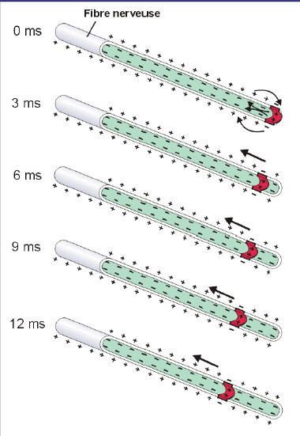
Le neurone et le potentiel d’action (PA) (16) : propagation du PA ou influx nerveux le long de l’axone
Influx nerveux = propagation du PA

Slide 58
Le neurone et le potentiel d’action (PA) (17) : propagation du PA ou influx nerveux le long de l’axone
La propagation de l’influx se fait de son point d’origine le long de l’axone. La propagation est dite orthodromique ≠ antidromique (ou rétrogade).
La propagation antidromique est impossible en raison de la période réfractaire de la zone où a lieu la dépolarisation.

Slide 59
Le neurone et le potentiel d’action (PA) (18) : propagation du PA ou influx nerveux le long de l’axone
La vitesse de propagation de l’influx nerveux :
3 Km/h à 300 Km/h
Rôle du diamètre
 Diamètre =  vitesse
Présence de myéline
 vitesse

Slide 60
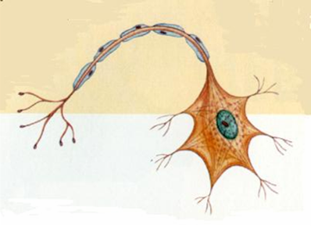
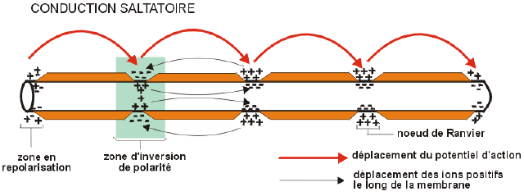
Le neurone et le potentiel d’action (PA) (19) : propagation du PA ou influx nerveux le long de l’axone
Rôle de la myéline : conduction saltatoire
Nœud de Ranvier
Conduction saltatoire

Slide 61
Le neurone et le potentiel d’action (PA) (20) : propagation du PA ou influx nerveux le long de l’axone
Rôle de la myéline : conduction saltatoire
Dans les axones myélinisés, la membrane de l’axone est isolée du liquide extracellulaire par les couches de myéline, sauf aux nœuds de Ranvier où la membrane de l’axone est en contact direct avec le liquide extracellulaire.
Dans ce cas, un PA au niveau d’un nœud de Ranvier réalise son circuit local avec le prochain nœud de Ranvier.
Le PA saute d’un nœud de Ranvier à l’autre

Slide 62
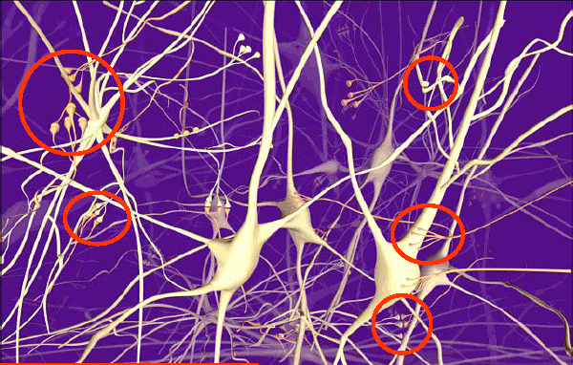
1.4. La synapse chimique (1)
Synapse = point de connexion entre 2 neurones ou entre 1 neurone et une autre cellule (musculaire par exemple)

Slide 63
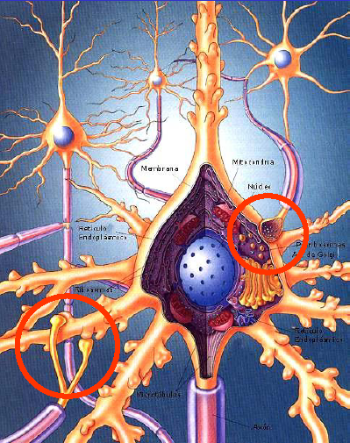
La synapse (2)

Slide 64
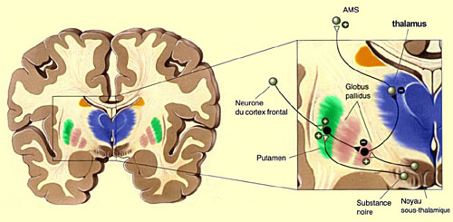
La synapse (3)
Quand un axone atteint sa cible, il forme une jonction spéciale appelée synapse.
La cellule nerveuse qui donne naissance à l’axone est appelée neurone pré-synaptique et la cellule cible est appelée cellule post-synaptique.

Slide 65
La synapse (4)
Les synapses sont unidirectionnelles : l’info passe de la cellule pré-synaptique à la cellule post-synaptique
Si activité de la cellule post-synaptique  = synapse excitatrice
Si activité de la cellule pré-synaptique conduit à ➔ l’activité de la cellule post-synaptique = synapse inhibitrice
2 types de synapses
Synapse chimique
Sécrétion de substances chimiques (neuromédiateur)
Synapse électrique
Assez rares chez l’homme.

Slide 66
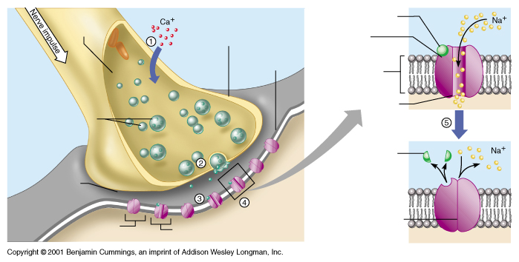
La synapse (5)
La synapse chimique (entre deux neurones)
Axone du neurone présynaptique
neurotransmetteur
Boutons terminal
récepteur
Membrane postsynaptique
Membrane
postsynaptique
Vésicules synaptiques (neurotransmetteurs)
Canal ionique
(protéine trans-membranaire)
Fragment du neurotransmetteur dégradé
Fente synaptique
Canal ionique fermé
Canal ionique (fermé)
Canal ionique (ouvert)

Slide 67
La synapse (6)
Influx nerveux arrive au niveau du bouton synaptique du neurone pré-synaptique
Dépolarisation de la membrane du bouton synaptique
Libération par exocytose du neurotransmetteur dans la fente synaptique
Le neurotransmetteur se fixe sur son récepteur (spécifique) sur le neurone post-synaptique
La fixation du neurotransmetteur provoque l’ouverture de canaux ioniques

Slide 68
La synapse (7)
Axone du neurone pré-synaptique
Influx nerveux
Vésicule présynaptique
Bouton terminal (synaptique)
Neuromédiateurs
Fente synaptique (20 nm)
Na⁺
Récepteurs
Membrane post-synaptique
Canal ionique ouvert
Canal ionique fermé

Slide 69
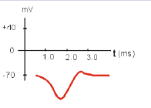
La synapse (8)
La liaison du récepteur avec le neurotransmetteur peut avoir deux effets
Baisse de la polarité de la membrane du neurone post-synpatique
Hyperpolarisation de la membrane post-synaptique
Ouverture de canaux à sodium
➔ polarité membranaire
PA si dépolarisation > seuil
influx
Ouverture de canaux à Cl⁻ voire canaux supplémentaires à K⁺
 polarité membranaire
neurone plus difficile à dépolariser (< seuil)

Slide 70
La synapse (9)
L’effet du neurotransmetteur est fonction du type de neurotransmetteur (Ach, GABA, glutamate, dopamine…) et du type de récepteur (Nicotinique, muscarinique, GABA_{A}, GABA_{B}, AMPA, NMDA, récepteurs D₁ et D₂…).
Neurotransmetteur excitateur
↓ PPSE (potentiel post-synaptique excitateur)
Neurotransmetteur inhibiteur
↓ PPSI (potentiel post-synaptique inhibiteur)

Slide 71
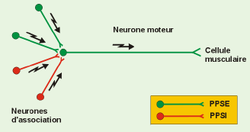
La synapse (10)
Chaque neurone reçoit des terminaisons PPSE et PPSI
Exemple du neurone moteur:
ou motoneurone
S’il y a plus de PPSE / PPSI, le neurone moteur est dépolarisé au-delà du seuil et il y a influx
S’il y a plus de PPSI / PPSE, le neurone moteur ne se dépolarise pas jusqu’au seuil et il n’y a pas d’influx.

Slide 72
La synapse (11)
La sommation temporelle :
Comme un PPSE (10 ms) dure de temps qu’un PA au niveau de la terminaison nerveuse (1-2 ms), il est possible d’avoir un deuxième PA arrivant à la terminaison nerveuse (en dehors de la période réfractaire) qui va générer un autre PPSE avant que le 1er ait diminué. Les 2 PPSE s’additionnent = dépolarisation plus forte.
La sommation spatiale :
Comme une cellule nerveuse peut recevoir plusieurs synapses: possibilité d’avoir ajout de plusieurs PPSE en même temps (exemple d’avant).

Slide 73
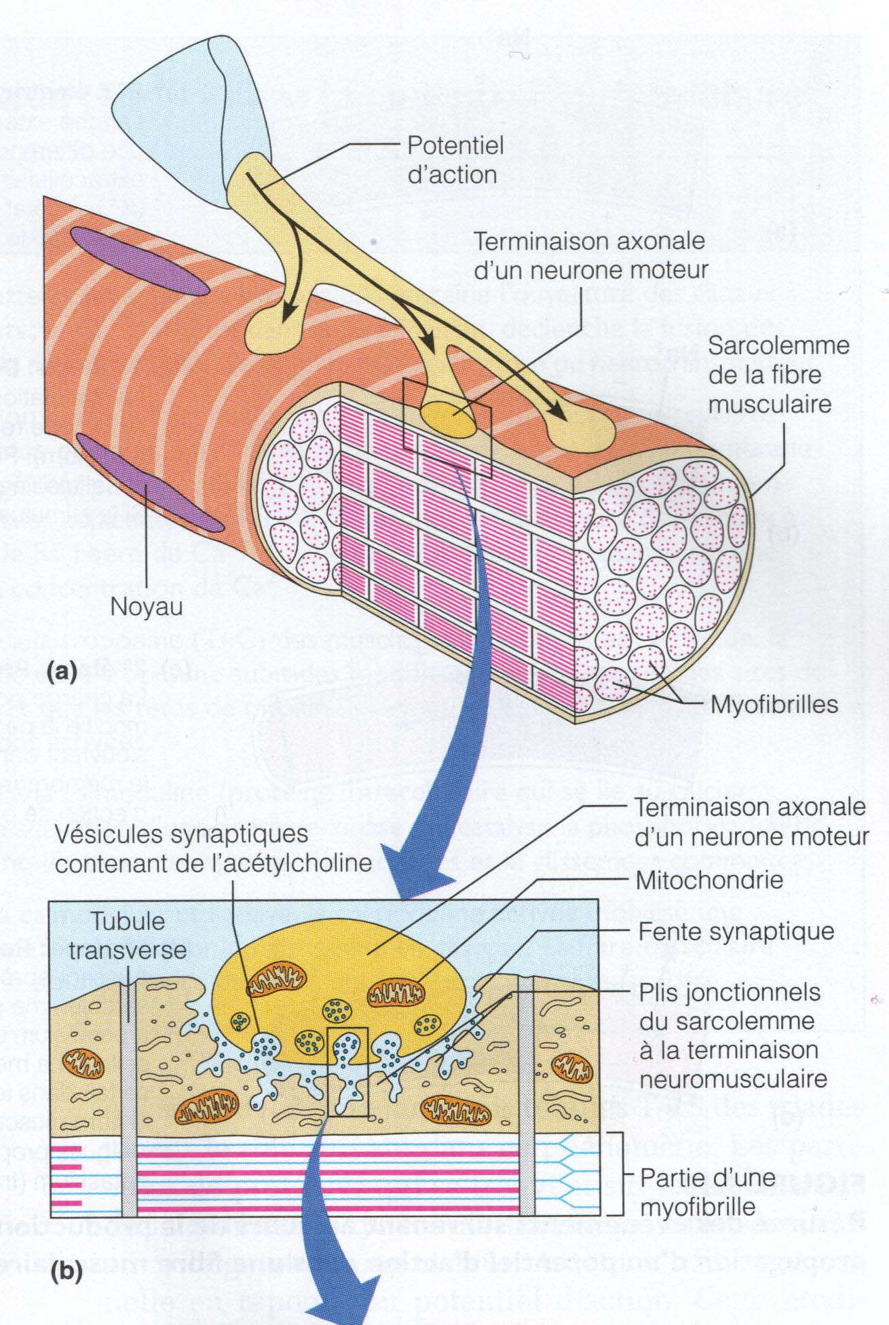
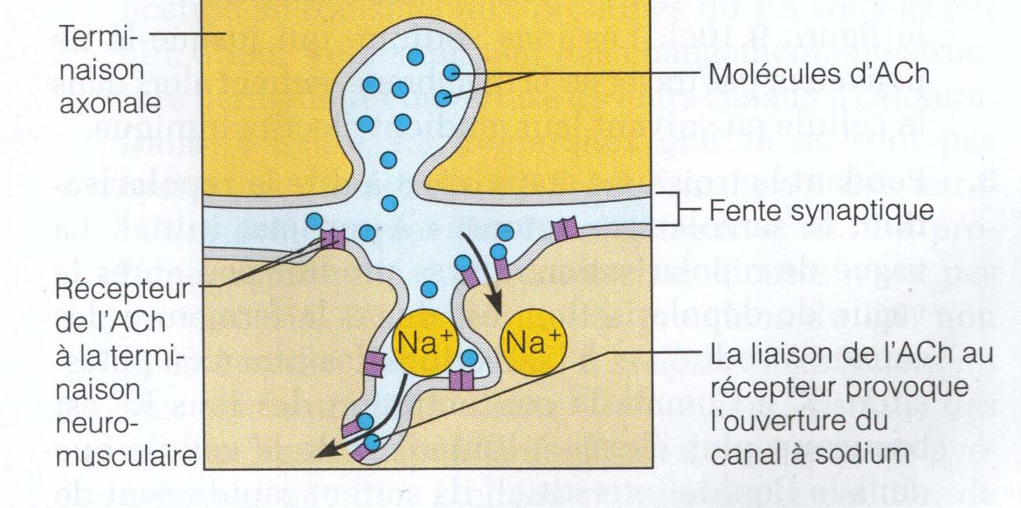
1.5. Exemple de signalisation synaptique : transmission neuromusculaire
Récepteur nicotinique

Slide 74
3. Le système nerveux et les relations avec l’environnement

Slide 75
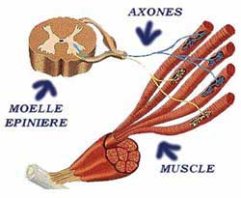
1. La moelle épinière
Organisation de la moelle épinière (1)
Très fragile (grosseur d’un crayon)
Région centrale = grise (forme de H) entourée de substance blanche.
C'est un cordon de tissu nerveux situé dans le canal vertébral et s'étendant de la première vertèbre cervicale à la deuxième vertèbre lombaire. Elle est protégée par les méninges.

Slide 76
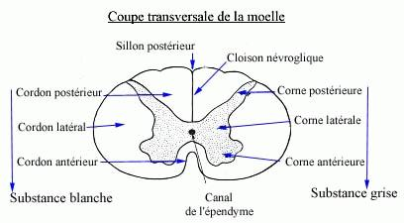
Organisation de la moelle épinière (2)
La substance blanche : organisée en cordons et contient des fibres nerveuses motrices et sensitives qui s’étendent entre le cerveau et la ME.
La substance grise : divisé en 2 cornes dorsales (postérieures) et 2 cornes ventrales (antérieures). Elle contient les corps cellulaires des neurones, leurs dendrites et leurs synapses. C'est le centre nerveux de la moelle. Au centre, il y a le canal de l’ependyme

Slide 77
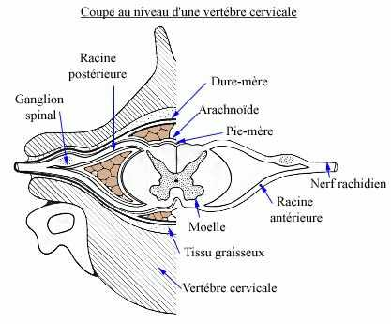
Organisation de la moelle épinière (3)
On a 31 paires de nerfs spinaux. Chaque paire possède une racine dorsale (ou postérieure) et une racine ventrale (ou antérieure).
Les fibres de la racine ventrale naissent des cellules nerveuses situées dans la corne ventrale de la matière grise de la ME.
Racine dorsale : renflement appelé ganglion spinal qui contient les corps cellulaires des fibres nerveuses de la racine dorsale.

Slide 78
Organisation de la moelle épinière (4)
Fibres nerveuses afférentes
Informations sensitives provenant des organes sensitifs
Informations motrices de la ME vers les muscles et glandes secrétoires
Fibres nerveuses efférentes

Slide 79
Organisation de la moelle épinière (5)
La corne ventrale de la substance grise :
fonction motrice.
contient les motoneurones dont les axones forment les fibres motrices des nerfs périphériques.
La corne dorsale :
fonction sensitive.
Ses neurones sont regroupés en 3 noyaux principaux :
a) le noyau de CLARKE situé sur le bord médial du col de la corne dorsale
b) le noyau de BETCHEREW est situé sur le bord latéral du col.
c) le noyau propre de la corne dorsale.

Slide 80
Organisation de la moelle épinière (6)
La substance grise = centre nerveux segmentaire
Centre nerveux car, c’est là que se déroulent les phénomènes réflexes
Segmentaire, car la ME est formée de 31 segments étagés qui donne naissance aux racines d’un nerf spinal. Chaque segment = neuromère.
Neuromères : 8 cervicaux, 12 thoraciques, 5 lombaires, 5 sacrés et 1 coccygien.

Slide 81
Organisation de la moelle épinière (7)
Notion de métamérie
Les informations arrivent à la moelle par 31 racines rachidiennes :
8 racines cervicales
12 racines thoraciques
5 racines lombaires
5 racines sacrées
1 racine coccygiène
Les informations partent de la moelle par ces mêmes racines.

Slide 82
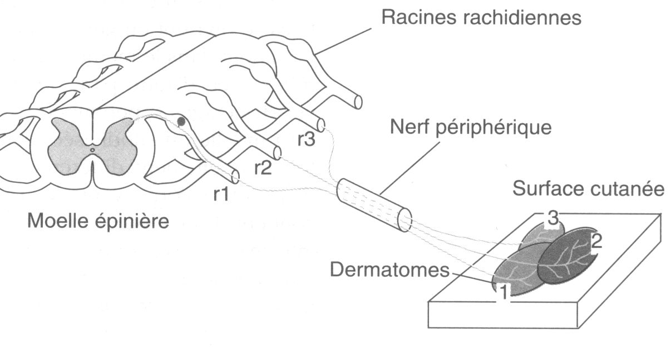
Organisation de la moelle épinière (8)
Notion de métamérie
Chaque racine innerve un territoire corporel précis.
On appelle métamérie, la correspondance entre une racine rachidienne et une partie du corps.

Slide 83
SUBSTANCE GRISE
SUBSTANCE BLANCHE
Centres de traitement des informations
Voies de conduction des informations

Slide 84
Traitement des informations
Conduction des informations
CENTRES DE LA SENSIBILITÉ
Corne postérieure
Voies des sensibilités (voies afférentes)
CENTRES DE LA MOTRICITÉ
Corne antérieure
Voies des motricités (voies efférentes)

Slide 85
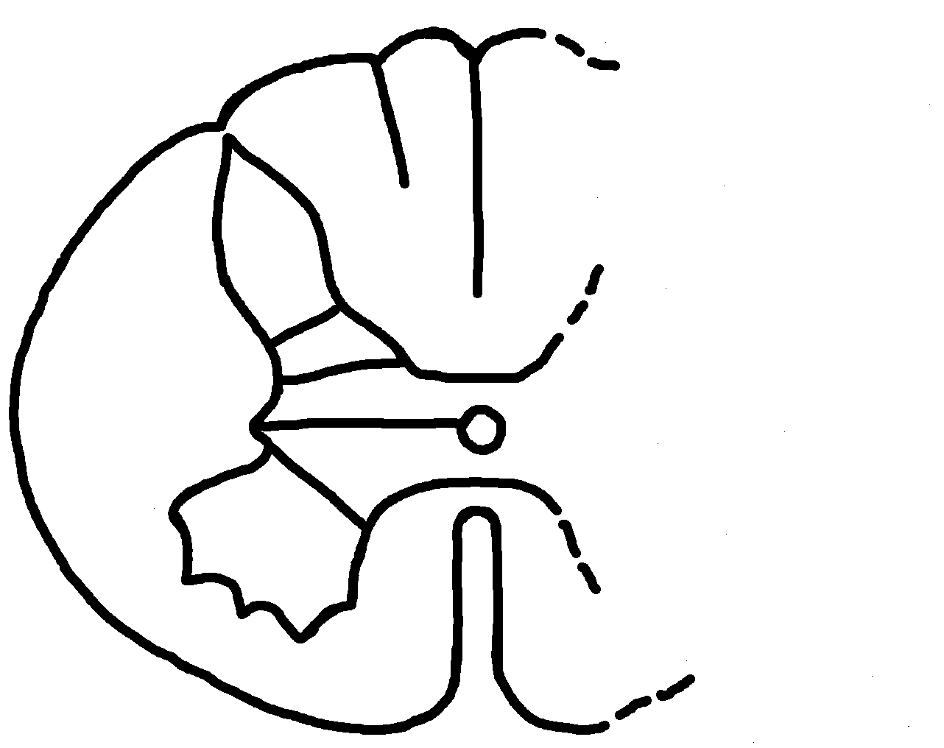
Substance grise = centres de traitement de l’information.
Extéroception
Proprioception
Corne postérieure
Intéroception
Corne antérieure
Viscéromotricité
Somatomotricité

Slide 86
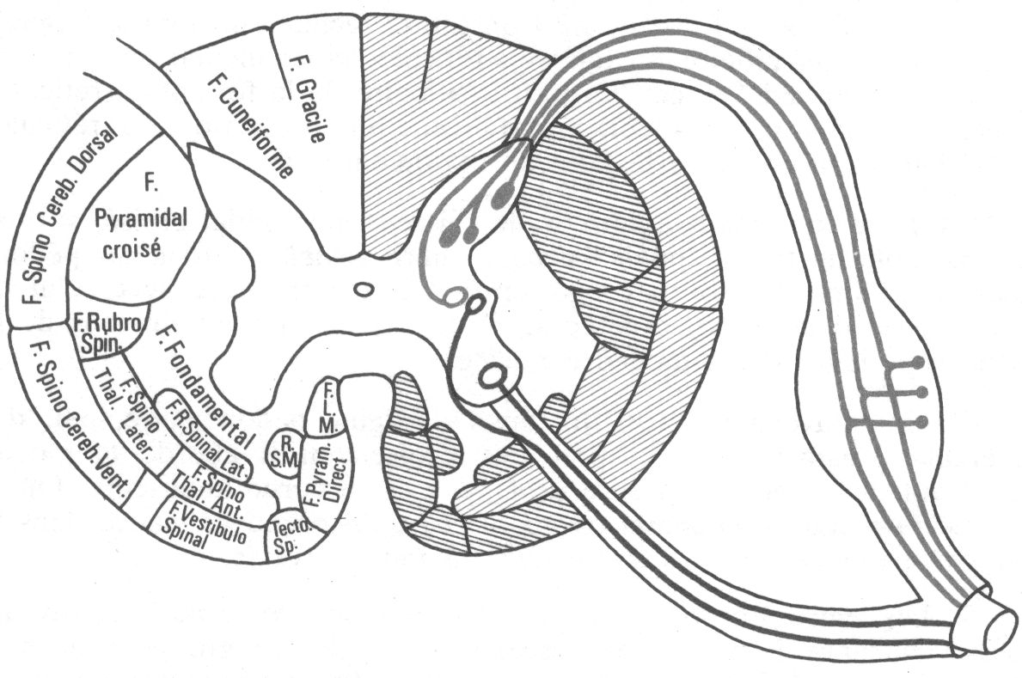
Substance blanche = voies de conduction
Voies afférentes (sensibilité)
Voies efférentes (motricité)

Slide 87
Les 2 aspects de la métamérie :
racine rachidienne (branche sensitive)
territoire cutané
racine rachidienne (branche motrice)
territoire musculaire
Racine rachidienne
Dermatome
ME
Myotome

Slide 88
Fonction de la moelle épinière
Le réflexe est une réponse à une stimulation.
2 origines possibles :
Externe
Interne
Réflexe extéroceptif
Réflexe proprioceptif

Slide 89
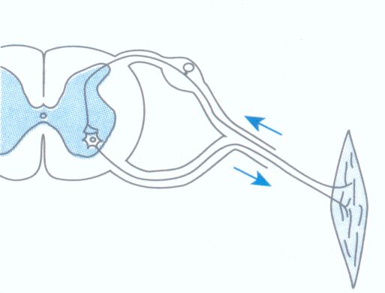
Circuit du réflexe proprioceptif
Nerf sensitif
Stimulation : étirement du muscle
Connexion sensori-motrice directe
Nerf moteur
Contraction musculaire

Slide 90
Circuit du réflexe extéroceptif
Neurone d’association
1
2
Plaque motrice
Connexion sensori-motrice indirecte
Stimulation cutanée
Déroulement :
Information sensitive périphérique (tact, douleur etc ...) véhiculée par le nerf périphérique puis par le nerf spinal. Il pénètre par la racine dorsale jusqu'à la substance grise médullaire.
Par articulation monosynaptique (ou plurisynaptique), l'influx nerveux aboutit à un motoneurone de la corne ventrale. L'influx nerveux moteur efférent chemine alors dans la racine ventrale, puis dans le nerf spinal jusqu'à la plaque motrice de la fibre musculaire qui réagit par contraction.

Slide 91
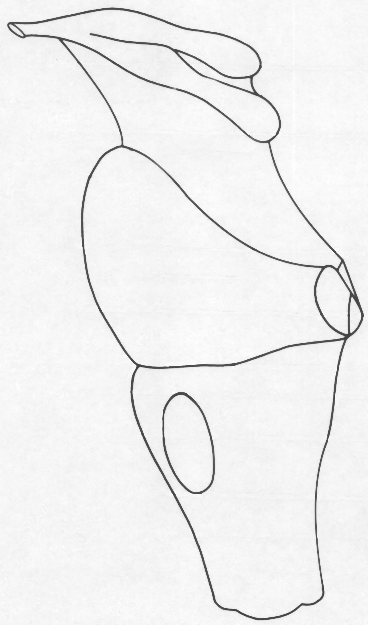
2. L’encéphale
2.a. Le tronc cérébral
Cerveau
MÉSENCÉPHALE
Tronc cérébral = 3 étages
PONT ou PROTUBÉRANCE
BULBE
Moelle épinière

Slide 92
2.a.1. Le bulbe rachidien
On y trouve la formation réticulée. Elle s’étend sur toute la longueur du tronc cérébral
Portion bulbaire du centre cardio-vasculaire
Portion bulbaire du centre respiratoire
Contrôle de la résistance vasculaire, de la pression artérielle et de l’activité cardiaque
Contrôle des mouvements inspiratoires et expiratoires

Slide 93
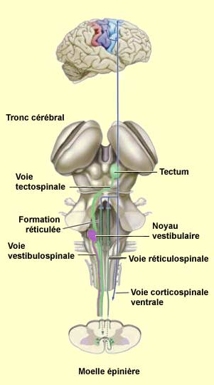

Slide 94
2.a.2. Les noyaux des nerfs crâniens
Ils sont situés sur toute la longueur du tronc cérébral = centres nerveux moteurs et sensitifs
Ils donnent naissance à des nerfs sensitifs, mixtes et moteurs.

Slide 95
Sensitif
Moteur
Mixte
Fonction
I. Olfactif |  |  |  | Odorat
II. Optique |  |  |  | Vision
VIII. Auditif et Vestibulaire |  |  |  | Audition et équilibration
III. Moteur oculaire commun |  |  |  | Motricité oculaire
IV. Pathétique |  |  |  | Motricité oculaire
VI. Moteur oculaire externe |  |  |  | Motricité oculaire
XII. Grand hypoglosse |  |  |  | Musculature linguale
V. Trijumeau |  |  |  | Mastication et gustation
VII. Facial |  |  |  | Innervation de la face et du cou
IX. Glosso-pharyngien |  |  |  | Langue et pharynx
X. Pneumogastrique |  |  |  | Viscères
X. Grand hypoglosse |  |  |  | Pharynx

Slide 96
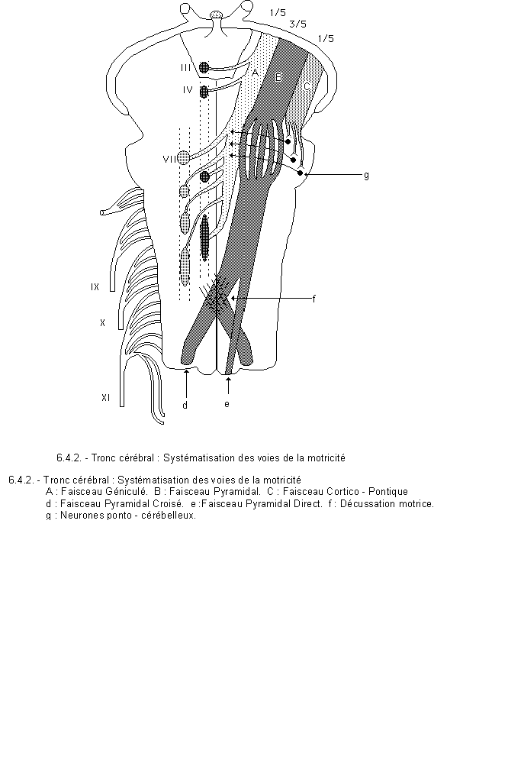

Slide 97
2.a.3. Les centres moteurs particuliers
Ils se répartissent sur toute l’étendue du tronc cérébral.
Noyaux vestibulaires :
Ils reçoivent les fibres nerveuses vestibulaires. Situés globalement à la jonction entre le bulbe et la protubérance. Contrôle des programmes primaires posturaux.
Noyaux du mésencéphale :
Contrôle des programmes primaires locomoteurs (substance noire par exemple).

Slide 99
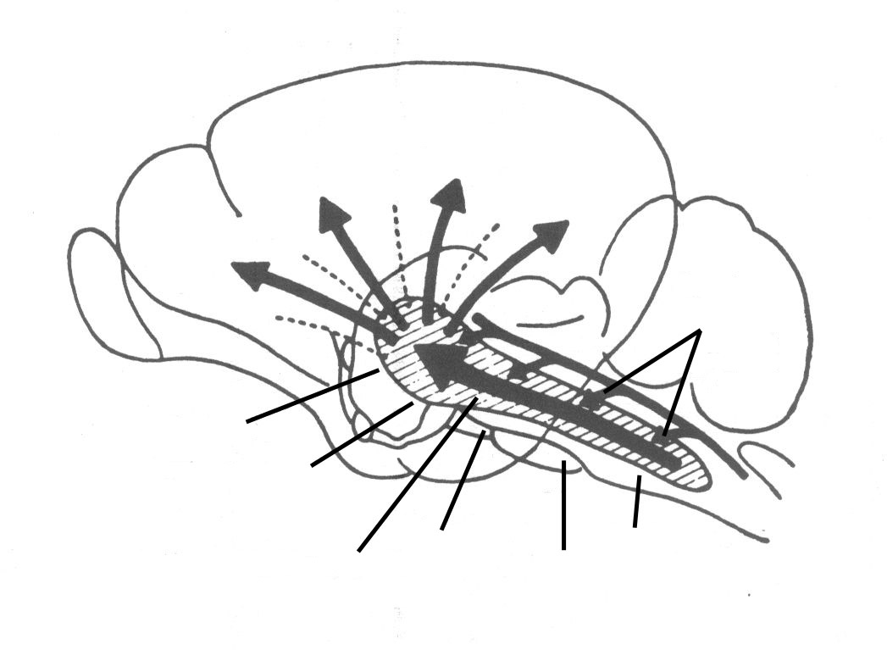
2.a.4. La formation réticulée (FR)
Structure diffuse qui s’étend sur toute la hauteur du tronc cérébral et même au-delà.
Elle a une fonction activatrice :
* Des structures cérébrales
* Des effecteurs périphériques
Thalamus
Hypothalamus
Més.
Pont
Bulbe
FR

Slide 100
Aires corticales sensorielles
Aires corticales motrices
Formation réticulée activatrice ascendante
Formation réticulée activatrice descendante
Effecteurs musculaires
Récepteurs
Somatiques
Végétatifs

Slide 101
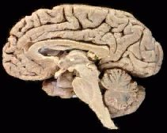
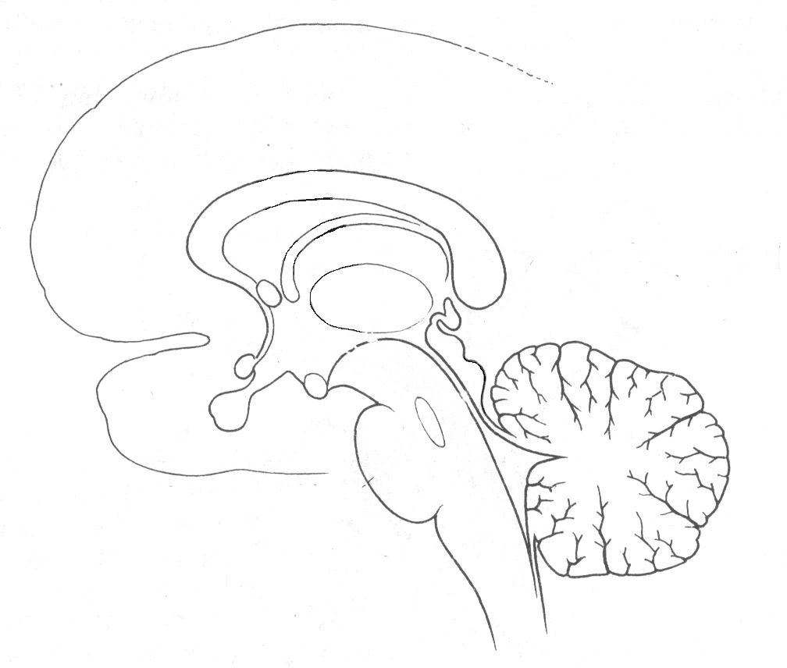
2. L’encéphale
2.b. Le cervelet
Cerveau
Cervelet
Tronc cérébral

Slide 102
Généralités
Second système nerveux placé en parallèle sur l’axe moelle épinière – cerveau.
Il s’y rattache :
Au niveau du PONT (tronc cérébral)
Par 6 points d’ancrage appelés pédoncules cérébelleux.
Les échanges d’information :
CERVELET MOELLE EPINIERE
CERVELET CERVEAU.

Slide 103
Cervelet
Avant
Vermis
Lobe latéral
Arrière
Cervelet face supérieure

Slide 104
Les fonctions motrices du cervelet
VERMIS :
fonction posturale
CERVELET INTERMEDIAIRE :
Contrôle des mouvements en cours d’exécution
CERVELET LATERAL :
Réglage des paramètres de l’exécution (force, vitesse, amplitude).
Apprentissage d’un mouvement nouveau.

Slide 105
Cervelet
Cortex cérébelleux : analyse et corrige les commandes motrices
Noyau dentelé : reçoit les fibres efférentes des hémisphères cérébelleux
Embolus, globulus, noyau du toît : reçoivent les fibres efférentes du vermis

Slide 106
2. L’encéphale
2.c. Le cerveau
2.c.1. Les hémisphères cérébraux
Hémisphère droit
Hémisphère gauche
Perception et motricité hémicorporelle gauche
Perception et motricité hémicorporelle droite
Corps calleux

Slide 107
Les hémisphères cérébraux
Chaque structure nerveuse apparaît en double
Chaque structure contrôle l’hémicorps controlatéral

Slide 108
Les hémisphères cérébraux
Scissure interhémisphérique

Slide 109
2.c.2. Le diencéphale (coupe frontale)
Thalamus
Hypothalamus

Slide 110
2.c.2. Le diencéphale
Thalamus :
ensemble de noyaux accolés les uns aux autres.
constituant des relais de la sensibilité
et de la motricité.
toutes les modalités sensorielles (sauf l’olfaction) ont un relais thalamique.
c’est un centre d’intégration plurimodalitaire

Slide 111
2.c.2. Le diencéphale
Hypothalamus :
ensemble de noyaux accolés les uns aux autres.
constituant le centre de contrôle du SNV (ou autonome).
toutes les fonctions végétatives sont sous contrôle hypothalamique.
il assure l’homéostasie végétative mais régule aussi les comportements de survie.

Slide 112
2.c.2. Le diencéphale
Hypothalamus et hypophyse :
à eux d’eux, ils forment le système responsable de la production et de la libération hormonale dans le sang.
L’hypophyse reste sous contrôle hypothalamique.
Ce système contrôle toutes les autres glandes endocrines de l’organisme (surrénales, thyroïde et glandes sexuelles).

Slide 113
2.c.3. Le télencéphale
C’est le cerveau des comportements complexes, orientés vers un but précis.
Il est composé :
du système limbique
des noyaux gris centraux
des aires corticales.

Slide 114
Le système limbique :
Ensemble de structures sous-corticales
SEPTUM
TUBERCULES MAMMILAIRES
HIPPOCAMPES
AMYGDALES

Slide 115
SYSTEME LIMBIQUE : CERVEAU DES EMOTIONS
Toute information prend une connotation affective.
Plus particulièrement :
SEPTUM : agressivité
TUBERCULES MAMMILAIRES et HIPPOCAMPE : mise en mémoire
AMYGDALE : peur

Slide 116
Le système limbique :
Relations entre mémoire et affectivité
Seules les informations à forte charge émotionnelle restent en mémoire.
Les autres ne sont
Pas mémorisées
ou
Oubliées rapidement

Slide 117
Les noyaux gris centraux
thalamus
Corps calleux
Noyau caudé
Capsule interne
Putamen
Ventricule latéral
Substance blanche
Globus pallidus
Cortex cérébral (substance grise)
Substance noire

Slide 119
Les noyaux gris centraux
Ensemble de noyaux sous-corticaux impliqués dans la motricité.
Ils assurent la construction du plan d’action :
Configuration de l’action projetée.
Ils assurent également leur mémorisation :
Mémoire des savoir-faire

Slide 120
Retour sur les mémoires
SYSTEME LIMBIQUE
MÉMOIRE DES ÉVÉNEMENTS
MÉMOIRE DES CONNAISSANCES
NOYAUX GRIS CENTRAUX
MÉMOIRE DES SAVOIR-FAIRE (techniques sportives)

Slide 121
ORGANISATION SIMPLIFIÉE DU SNC
Noyaux gris centraux
Système limbique (hippocampe + amygdale)
Thalamus
Hypothalamus
Tronc cérébral
Cervelet
Moelle épinière

Slide 122
Les aires corticales
Reliefs délimitées par des dépressions.
Ils assurent la construction du plan d’action :
Configuration de l’action projetée.
Ils assurent également leur mémorisation :
Mémoire des savoir-faire

Slide 123
Aires fonctionnelles du cortex cérébral : rôle dans le mouvement (1)
Aire 4
Aire 6
Aire 4 : Cortex moteur primaire
Aire 6 :
1) cortex prémoteur = régulation de la posture en dictant au cortex moteur une position optimale pour un mouvement donné
2) aire motrice supplémentaire = influence la planification et l’initiation des mouvements

Slide 124
Aires fonctionnelles du cortex cérébral : rôle dans le mouvement (2)
Aire 4 (Homonculus moteur)
Cortex moteur primaire

Slide 125
Aires fonctionnelles du cortex cérébral : rôle dans le mouvement (3)
Le cortex moteur primaire (tout comme le secondaire) a une organisation somatotropique
Stimulation de certaines zones induisent un mouvement ou un acte spécifique
Les zones du corps qui ont les habiletés motrices les plus fines (doigts, lèvres, langues) ont une représentation disproportionnée / zones du corps qui ont des habiletés motrices moins fines (tronc)

Slide 126
Aires fonctionnelles du cortex cérébral : rôle dans le mouvement (4)
Aire 5 : reçoit les informations des aires corticales somatosensorielles 1, 2 et 3.
Aire 7: intègre des signaux déjà fortement intégrés en provenance des aires visuelles communes comme MT (ou V5)
Implication du cortex pariétal postérieur (en plus du frontal) dans le mouvement volontaire = évaluation du contexte dans lequel s’effectue le mouvement (informations somatosensorielles, proprioceptives et visuelles).
Il produit des modèles internes du mouvement à effectuer, en amont des cortex prémoteur et moteur.

Slide 127
Cortex auditif
Cortex visuel
Aire de Wernicke (intégration sensorielle)

Slide 128
4. Les voies sensitives et motrices

Slide 129
La substance blanche est formée par les longs faisceaux verticaux, groupés autour de la substance grise dans les cordons médullaires, ventraux (antérieurs), latéraux et dorsaux (postérieurs).
1) Les voies ascendantes (sensitives)
Elles commencent au niveau de corpuscules sensitifs spécifiques situés dans la peau (sensibilité superficielle) ou situés dans les capsules articulaires (sensibilité profonde).

Slide 131
Voies sensitives : voies ascendantes
Structure et organisation des corpuscules sensitifs : (le classement se fait en fonction de leur trajet dans le névraxe)
Voie lemniscale : les sensibilités montent dans les cordons dorsaux de la ME, atteignent le tronc cérébral et se groupent pour former un tractus sensitif « LEMNISCUS ou ruban de REIL »
Concerne les sensibilités tactiles, proprioceptives….
2) Voie extra-leminiscale : les sensibilités montent dans le cordon latéral de la ME. Dans le tronc cérébral, elles sont situés en dehors du LEMNISCUS
Concerne les sensibilités thermiques, analgésiques….
3) Voie spino-cérébelleuse : les sensibilités montent de la ME au cervelet.
Concerne les sensibilités proprioceptives…..

Slide 132
Voies sensitives : voies ascendantes
Organisation générale

Slide 133
Voies sensitives : voies ascendantes
Organisation générale
1) Protoneurone :
Fait suite au corpuscule sensitif. Il se situe dans les troncs nerveux périphériques, puis dans la racine dorsale du nerf spinal. Le corps cellulaire = dans ganglion spinal de la racine dorsale. Axone dans la ME qui s’articule avec le deutonorone
2) Deutoneurone :
Situé dans le névraxe. Il constitue les faisceaux sensitifs qui montent la ME. Certains montent vers le cervelet (voies spino-cérebelleuses) et les autres vers les noyaux gris centraux du cerveau (voies lemniscales et extra-lemniscales) dont le thalamus.
3) Troisième neurone ou neurone terminal :
S’articule avec le précédent et se termine dans l’écorce du cerveau. C’est le neurone de projection corticale.

Slide 134
2) Les voies descendantes (motrices)
Il en existe deux catégories
A) La voie pyramidale (le faisceau pyramidal)
Voie directe et monosynaptique = voie cortico-spinale. Responsable de la motricité volontaire.
Chaîne de 2 neurones :
Neurone 1 = neurone central dont le trajet est cortico-spinal.
Si lésion (quel que soit le niveau : cervau, tronc cérébal, ME) : paralysie central, spaticité
Neurone 2 = motoneurone de la corne ventrale (motoneurone périphérique).
Si lésion : paralysie périphérique, flasque.

Slide 135
A) La voie pyramidale (le faisceau pyramidal)
La voie motrice principale issue du cortex et descendant dans la moelle est responsable du mouvement volontaire précis et sélectif. La voie pyramidale est encore appelée voie idio-cynétique (= voie motrice particulière).

Slide 136
FP descend du cortex cérébral, traverse la capsule interne et se dirige verticalement vers le tronc cérébral et la ME
Dans le tronc cérébral, au niveau de la moelle allongée, FP croise (en grande partie) la ligne médiane (décussation pyramidale) et descend du côté opposé de l’hémisphère cérébral d’origine.
A) La voie pyramidale (le faisceau pyramidal FP)

Slide 137
FP se divise donc en 2 faisceaux : un volumineux faisceau pyramidal croisé et un fin faisceau pyramidal direct.
Ce dernier = faible contingent de fibres motrices pyramidales qui n’ont pas subi la décussation. Il descend donc du même côté que celui d’origine et se place dans le cordon ventral de la ME (près de la fissure médiane).
A) La voie pyramidale (le faisceau pyramidal FP)

Slide 138
Les neurones contenus dans le faisceau pyramidal croisé se terminent du même côté en s'articulant dans la corne ventrale avec les motoneurones alpha au niveau de chaque neuromère.
Les neurones contenus dans le faisceau pyramidal direct croisent la ligne médiane au niveau de chaque neuromère et s'articulent à leur tour avec les motoneurones de la corne ventrale du côté opposé.
En définitive, la voie pyramidale est totalement croisée

Slide 140
B) Les faisceaux extra-pyramidaux
Voies neurologiques motrices indirectes et polysynaptiques
Si lésion : troubles moteurs centraux avec rigidité de type plastique
Responsables de l'activité motrice globale consciente ou non qui se manifeste dans le cadre du mouvement.
Elles mettent en oeuvre des groupes musculaires entiers d'où leur appellation voie motrices holocinétiques (= voies motrices globales).

Slide 141
B) Les voies ou faisceaux extra-pyramidaux (FEP)
Elles proviennent des différents centres moteurs du cerveau et du tronc cérébral et parcourent verticalement les cordons de substance blanche de la moelle.
Il est commode de les classer en 3 catégories :
voies archéo-motrices, paléo-motrices et néo-motrices.

Slide 142
B.1. Les voies extra-pyramidales archéo-motrices
Le faisceau vestibulo-spinal :
En rapport avec le maintien de l'équilibre.
Descend des noyaux vestibulaires de la moelle allongée et se divise en faisceau vestibulo-spinal direct et faisceau vestibulo-spinal croisé. Il est placé dans le cordon ventral de ME.
Le faisceau réticulo-spinal :
Issu de la substance réticulée du tronc cérébral, il comprend deux parties :
1) le faisceau réticulo-spinal médian à fonction facilitante. Il se place dans le cordon ventral de ME.
2) le faisceau réticulo-spinal latéral à fonction inhibitrice. Il se place dans le cordon latéral de ME.

Slide 144
B.2. Les voies extra-pyramidales paléo-motrices
Elles sont en rapport avec les mouvements globaux automatiques et inconscients.
Le faisceau rubro-spinal :
Descend du noyau rouge du tronc cérébral. Il se place dans le cordon latéral d ME.
Le faisceau tecto-spinal :
Descend des tubercules quadrijumeaux (tectum) du tronc cérébral. Il se place dans le cordon ventral de ME.
Il concerne les mouvements de la tête en rapport avec les sensations visuelles et auditives.

Slide 146
B.3. Les voies extra-pyramidales néo-motrices
Le faisceau olivo-spinal :
Issu de l'olive de la moelle allongée, il concerne l'activité des muscles synergiques du mouvement du membre supérieur et, de ce fait, n'existe qu'au niveau du renflement cervical de la moelle épinière. Il se place dans le cordon ventral.
les voies cortico-spinales extra-pyramidales :
Elles sont nombreuses et importantes. Elles proviennent du cortex du cerveau. Elles descendent dans la moelle, mélées aux fibres du faisceau pyramidal.

Slide 148
Voies extra-pyramidales dans le tronc cérébral

Slide 149
Puis, l’Influx nerveux est communiqué aux motoneurones….
Récepteur nicotinique

Slide 150
5. Muscles et contraction musculaire

Slide 151
5.1. Caractéristiques générales du tissu musculaire
Il existe plusieurs types de tissu musculaire :
muscle squelettique, muscle cardiaque et muscle lisse
Les points communs
Les cellules ont une forme allongée = fibres musculaires
La contraction est assurée grâce à des myofilaments (actine et myosine)

Slide 152
Les différences
Tissu musculaire squelettique : = les muscles striés
sous la forme de muscles squelettiques (recouvre le squelette osseux et s’y attache)
fibres musculaires squelettiques = les + longues (forment des stries)
plusieurs noyaux par fibre (= par cellule)
peuvent être maîtrisées volontairement
peuvent se contracter rapidement, et avec une grande force
sont très fatigables

Slide 153
Le tissu musculaire cardiaque :
n’existe que dans le cœur (myocarde)
strié,
contraction involontaire
généralement, un noyau par fibre
Le tissu musculaire lisse :
dans les organes viscéraux creux et vaisseaux sanguins
non strié,
involontaires

Slide 154
Généralités sur le tissu musculaire strié squelettique
Il a plusieurs rôles : mouvement, maintien de la posture, stabilisation des articulations et production de chaleur
Excitabilité : capable de percevoir un stimulus et d’y répondre
Contractilité : capable de contracter avec force en présence d’une stimulation appropriée
Extensibilité : faculté d’étirement au-delà de la longueur de repos.
Elasticité : possibilité pour les fibres musculaires de se raccourcir et de reprendre leur longueur de repos lorsqu’on les relâche

Slide 155
5.2. Anatomie du muscle
Niveau macroscopique : le muscle
Sarcolemme
Tendon Corps musculaire

Slide 156
Le corps musculaire est constitué de plusieurs centaines - milliers de fibres musculaires regroupées en faisceaux.

Slide 157
Il y a différentes enveloppes musculaires :
EPIMYSIUM : tissu conjonctif de collagène. Autour du muscle squelettique Rôle de protection des parties fragiles. Confère aux muscles leur forme spécifique et leur permet de glisser les uns sur les autres
PERIMYSIUM : Autour de chaque faisceau
ENDOMYSIUM : Autour de chaque fibre musculaire Joue le rôle d’isolant électrique en doublant la membrane électriquement excitable qui recouvre la fibre : le SARCOLEMME

Slide 158
Niveau microscopique : la fibre (cellule) musculaire
C’est une cellule géante très allongée avec plusieurs noyaux. Diamètre = 10 à 100 µm et longueur = 1 mm à 30 cm.
Les plus courtes et les plus épaisses : force importante
Les plus longues et fines = mouvements rapides et grande amplitude

Slide 159
Rappels sur la cellule
Le cytoplasme (sarcoplasme) de la fibre musculaire contient des réserves énergétiques, de l’eau, des ions (Na2+, Ca2+, Cl-, K+…) et de la myoglobine. Il y a des échanges entre les milieux intra- et extra-cellulaires.

Slide 160
Niveau microscopique : la fibre (cellule) musculaire
Tapissée d’une membrane fine électriquement excitable : le sarcolemme
Composée de structures filamenteuses qui parcourent toute la longueur du muscle = myofibrilles

Slide 161
Niveau microscopique : la fibre (cellule) musculaire
Tubules transverses (tubules T) : invaginations du sarcolemme qui forment des tubes étroit qui traversent la fibre.
Réticulum sarcoplasmique (endoplasmique) : réseau de tubules qui parcourt les intervalles entre les myofibrilles
Citernes terminales : ce sont les terminaisons du réticulum sarcoplasmique. Ce sont des réserves de Ca²⁺.

Slide 163
Niveau ultramicroscopique : les myofibrilles
Elles se regroupent parallèlement les unes aux autres pour constituer la fibre musculaire.
Chaque myofibrille est composée d’une succession d’unités nommées « sarcomères ». C’est ce qui donne l’aspect strié (alternance régulière de bandes claires et sombres)

Slide 165
Niveau ultramicroscopique : le sarcomère
Le sarcomère = unité contractile du muscle
L’alternance des bandes sombres et claires correspond à l’alternance entre 2 types de myofilaments :
myofilament de myosine (sombre) = filament épais
myofilament d’actine (clair) = filament fin

Slide 167
Niveau ultramicroscopique : le sarcomère
Les lignes Z délimitent le sarcomère. Correspond aux sites de jonctions entre les sarcomères
La bande I est formée de filaments fins.
La zone H est formée uniquement de filaments épais.
La bande A est formée de filament fins et épais.
La ligne M est formée par l'union des filaments épais.

Slide 168
Niveau ultramicroscopique : sarcomère et myofilaments
Au milieu des filaments fins d’actine, s’intercalent les filaments épais de myosine
Les filaments fins d’actine = fixés aux stries Z
Les filaments épais de myosine = assemblage de plusieurs molécules de myosine

Slide 169
Niveau ultramicroscopique : sarcomère et myofilaments
Pendant la contraction musculaire, les sarcomères se raccourcissent (et donc les muscles aussi).
ATTENTION : la longueur des myofilaments ne varie pas

Slide 170
Niveau ultramicroscopique : sarcomère et myofilaments
Contraction d’un sarcomère = glissement des filaments d’actine sur les filaments de myosine

Slide 171
Niveau ultramicroscopique : les myofilaments
Tête de myosine
Molécule de myosine
Myofilament de myosine (épais)
Complexe de troponine
Tropomyosine
Myofilament d’actine (fin)
Actine G
Pour que le sarcomère se raccourcisse (glissement actine / myosine), il faut que la tête de myosine se fixe d’abord sur l’actine (formation de ponts acto-myosine), puis se contracte pour permettre le glissement de l’actine

Slide 172
Niveau ultramicroscopique : les myofilaments
Au repos, les liaisons entre actine et myosine sont empêchés par l’inhibition exercée par 2 protéines : la troponine et la tropomyosine. Elles bloquent le site actif de l’actine pour la tête de myosine et empêche la formation du pont acto-myosine.
- Verrous placés entre les filaments fins et épais.

Slide 173
Tête de
Myosine
Ponts acto-myosine
Verrous :
La TM bloque le site de liaison
La TM est bloquée par le complexe troponine (T, C, I)
TnT
Site de liaison de la tête de myosine
TnC
TM
TnI
Actine G
Pour débloquer le verrou, il faut du Ca²⁺

Slide 174
Ponts acto-myosine
L’affinité la TnC (troponine C) pour le calcium a pour effet de faire pivoter sur elles-mêmes les molécules de troponine et de tropomyosine afin de libérer le site de liaison de la tête de myosine sur l’actine

Slide 175
Ponts acto-myosine
Déblocage du verrou et formation des ponts acto-myosine. Rôle du Ca²⁺

Slide 176
D’où vient le Ca²⁺ ?
Du cytoplasme (sarcoplasme). Le Ca2+ a été libéré par le réticulum sarcoplasmique dans le sarcoplasme

Slide 177
5.3. Contraction musculaire
= influx nerveux
moteur
= plaque motrice (jonction neuromusculaire)
La plaque motrice = partie du sarcolemme de la FM où se trouve la JNM

Slide 178
Genèse du potentiel de plaque motrice (ppm) et du PA
Axone du neurone pré-synaptique
Influx nerveux
Terminaison axonale d’un motoneurone
Vésicule synaptique
Bouton terminal (synaptique)
Acétylcholine (Ach)
Fente synaptique (20 nm)
Na⁺
Récepteurs nicotiniques
Membrane post-synaptique = sarcolemme de la FM
Canal ionique ouvert
Canal ionique fermé

Slide 179
La plaque motrice = partie du sarcolemme de la FM où se trouve la JNM
Récepteur nicotinique

Slide 180
Genèse du potentiel de plaque motrice (ppm) et du PA
1) PA de l’axone moteur envahit la terminaison nerveuse
2) Les vésicules synaptiques contenant de l’Ach libèrent leurs contenus dans la fente synaptique
3) Les molécules d’Ach diffusent à travers la fente et se lien aux récepteurs nicotiniques sur la membrane post-synaptique
4) Cela provoque l’ouverture des canaux ioniques ; ce qui provoque la dépolarisation de la membrane musculaire dans la zone de la plaque motrice = ppm
5) Lorsque le ppm atteint le seuil, la membrane musculaire génère un PA qui se propage le long de la fibre (dans les deux sens).

Slide 181
Libération du Ca2+ par le réticulum sarcoplasmique
6) Le PA va pénétrer à l’intérieur des fibres musculaires grâce aux tubules transverses.
7) Le PA parcours les tubules transverses et les dépolarise. Cela provoque l’ouverture des canaux calciques du réticulum sarcoplasmique. Il y a donc une libération de Ca²⁺ dans le sarcoplasme.
8) Le Ca2+ va se lier à la TnC…. Il y aura donc un pontage actine-myosine

Slide 182
Libération de Ca²⁺
PA
Influx nerveux

Slide 183
La contraction musculaire – le raccourcissement des sarcomères
Une fois le pont acto-myosine formé, il faut que les filaments fin d’actine glissent sur les filaments épais de myosine pour provoquer le raccourcissemnt des sarcomères et donc la contraction du muscle.
Pour cela, il faut de l’ATP.

Slide 184
La contraction musculaire – le raccourcissement des sarcomères
L’ATP est une molécule qui reçoit l’énergie provenant de la dégradation des molécules de lipides, protéines et glucides et qui transmet cette énergie aux fonctions cellulaires.
Adenosine
Phosphate
Phosphate
Phosphate
Stockage de l’énergie = dans les liaisons covalentes entre les groupements phosphate.
La rupture d’une de ces liaisons libère une quantité importante d’énergie (7kcal/mole) : ADP + Pi + Energie

Slide 185
Tête de myosine: configuration haute énergie
ADP
ADP
P_{i}
P_{i}
Libération d’ADP et de P_{i}
1) La tête de myosine se lie à l’actine
2) Phase active: la tête de myosine pivote et se replie en tirant l’actine
ATP
ADP
Hydrolyse de
l’ATP
P_{i}
ATP
Tête de myosine: configuration basse énergie
4) Mise sous tension de la tête de myosine quand l’ATP est dissocié en ADP et P_{i}
3) Détachement de la tête de myosine pendant qu’une nouvelle molécule d’ATP s’y attache

Slide 186
La contraction musculaire – le raccourcissement des sarcomères
Glissement de l’actine sur la myosine

Slide 187
La contraction musculaire – le raccourcissement des sarcomères
dégradation d’ATP➔ production d’énergie
Cette énergie est convertie en mouvement de la tête de chaque molécule de myosine, qui, ensembles, donnent un micromouvement de glissement des filaments d’actine vers le centre du sarcomère.
Sur leur lancée, les têtes de myosine se détachent des sites où elles étaient fixées et vont chercher d’autres sites voisins pour à nouveau les faire glisser

Slide 188
Le relâchement
Tant que durent les influx nerveux, ces mécanismes se répètent.
Lorsque les PA cessent, le Ca²⁺ est aspiré par les citernes (pompes à Ca²⁺).
➔ tropomyosine vient se replacer en position initiale (verrouillage du site de liaison).

Slide 189
Les unités motrices

Slide 190
Les unités motrices
Un même motoneurone peut régir plusieurs fibres musculaires (pas forcément regroupées)
Le motoneurone α est un neurone dont le corps cellulaire se situe dans la moelle épinière, et la terminaison sur le sarcolemme.
L'ensemble formé par un motoneurone et toutes les fibres musculaires qu'il dessert est appelé Unité Motrice
Toutes les fibres musculaires innervés par le même motoneurone ont les mêmes propriétés

Slide 191
Les unités motrices

Slide 192
La secousse musculaire
C’est la réponse d'un muscle à un seul stimulus liminaire de courte durée: le muscle se contracte rapidement, puis se relâche.
+/- vigoureuse (selon le nombre d’UM recruté)

Slide 193
La secousse musculaire
1. Période de latence: les quelques premières millisecondes qui suivent la stimulation (le temps du couplage excitation-contraction)
2. Période de contraction: laps de temps qui s'écoule entre le début du raccourcissement et le maximum de la force de tension : pic du myogramme (10 à 100 ms)
3. Période de relâchement: retour du Ca²⁺ dans le RS (10 à 100 ms)

Slide 194
Sommation temporelle et tétanos
Si 2 stimulations identiques sont appliquées à un muscle dans un court intervalle, la seconde contraction sera plus vigoureuse que la première.
sommation temporelle (le second stimulus survient avant que le muscle soit complètement détendu)
Le tétanos : mode habituel de contraction musculaire dans notre organisme : les neurones moteurs envoient des volées d'influx provoquant des secousses.

Slide 195
Sommation temporelle et tétanos

Slide 196
Sommation spatiale
La force de la contraction dépend de la sommation spatiale : nombre d'unités motrices qui se contractent simultanément
La stimulation nerveuse d'un nombre croissant d'unités motrices d'un même muscle entraîne une force croissante exercée par ce muscle.
contractions musculaires faibles et précises : nombre relativement peu élevé d'unités motrices sont stimulées
contraction avec force : grand nombre d'unités motrices recrutées

Slide 197
Les types de fibres musculaires
 | Fibres ST | Fibres FTa | Fibres FTb
Diamètre | Faible | Important | Important
Couleur (Myoglobine) | Rouge (élevée) | Rose (intermédiaire) | Blanche (faible)
Vascularisation | Importante | Intermédiaire | Faible
Propriétés contractiles | Faible et longue | Intermédiaire | Forte et brève
Activité ATPasique | + | +++ | +++
Source ATP | Oxydation | glycolyse | Glycolyse
Enzymes anaérobies | Faible | Intermédiaire | Forte
Fatigabilité | + | ++ | +++
Enzymes Krebs | +++ | ++ | +
Nbre Mitochondries | +++ | ++ | +

Slide 198
Les types de fibres musculaires
En moyenne la plupart des muscles contiennent :
environ 50 % de fibres ST
25 % de fibres FTa
25 %
Le % exact de ces fibres varie en fonction du muscle

Slide 199
Les types de fibres musculaires

Slide 200
Avez-vous des questions ?
Homonculus

Slide 201
Sources
Livres
G. Braillon. Système nerveux central : à l’usage des étudiants en médecine. Ed. Doin
C. Collet. Mouvements et cerveau : neurophysiologie des activités physiques et sportives. Ed. Deboeck
W. Kahle, H. Leonhardt, W. Platzer. Atlas de poche d’anatomie tome 3 : système nerveux et organes des sens. Ed. Flammarion
G. Pocock et C.D. Richards (traduction JF Brun, C Caillaud, J Mercier et E Reynaud). Physiologie humaine. Ed. Masson
E. Marieb. Anatomie et physiologie humaines. Ed. Deboeck.
Purves et al., Life: The Science of Biology, 4th Edition

Slide 202
Sources
Sites internet
http://www.anatomie-humaine.com/neuroa/plan.html
http://www.lecerveau.mcgill.ca
http://www.univ-brest.fr/S_Commun/Biblio/ANATOMIE/Web_anat/Snc/Tronc_Cerebral/Extrapyramidaux.jpg
www.DennisKunkel.com

Slide 203
Sources
Cours
Cours de Christian Collet. Université Claude Bernard Lyon 1. UFR STAPS. Lyon.
Cours de Cyril Martin. Université Claude Bernard Lyon 1. UFR STAPS. Lyon.
Cours de Leroyer. UFR STAPS. Réunion.
Cours de Ronald Thériault
Cours de G Bourbonnais. Cégep de Sainte-Foy
Cours de Rémy Pujol. Faculté de Médecine de Nîmes-Montpellier

